Slide 2
INRAE, parce qu’on n’a jamais autant eu besoin
de recherche
Des modifications majeures à l’échelle planétaire
Changement climatique, érosion de la biodiversité, dégradation des milieux (sols, air, eaux), épuisement des ressources fossiles, pollutions, croissance démographique dans les zones urbaines, malnutrition…
Des défis scientifiques pour l’agriculture, l’alimentation et l’environnement nécessitant des approches intégrées :
Transition écologique
Alimentation saine et durable pour tous
Usages complémentaires des bioressources et bioéconomie
Biodiversité et gestion adaptative des ressources

Slide 3
Un leader mondial
3e en sciences agricoles* 4e en sciences de l’animal et du végétal* 4e en sciences de l’aliment* 10e en écologie et environnement* *Classement mondial en terme de publications scientifiques

Slide 4
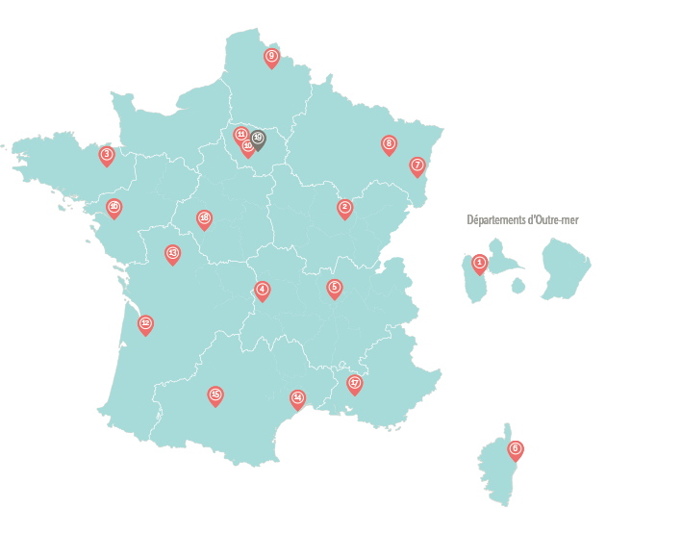
Nos 18 centres de recherche
En partenariat avec 33 sites universitaires
1. Antilles-Guyane
Président : Harry Ozier-Lafontaine
2. Bourgogne-Franche-Comté
Présidente : Nathalie Munier Jolain
3. Bretagne-Normandie
Présidente : Hélène Lucas
4. Clermont-Auvergne-Rhône-Alpes
Président : Emmanuel Hugo
5. Lyon-Grenoble-Auvergne-Rhône
-Alpes
Président : Pascal Boistard
6. Corse
Président : François Casabianca
7. Grand Est-Colmar
Président : Serge Kauffmann
8. Grand Est-Nancy
Présidente : Meriem Fournier
9. Hauts-de-France
Président : Jean Tayeb
10. Île-de-France-Jouy-en-Josa
s-Antony
Président : Thierry Pineau
11. Île-de-France-Versailles-Grignon
Présidente : Camille Michon
12. Nouvelle-Aquitaine-Bordeaux
Président : Olivier Lavialle
13. Nouvelle-Aquitaine-Poitiers
Président : Abraham
Escobar-Gutierrez
14. Occitanie-Montpellier
Président : Sylvain Labbé
15. Occitanie-Toulouse
Président : Pierre-Benoit Joly
16. Pays de la Loire
Présidente : Emmanuelle
Chevassus Lozza
17. Provence-Alpes-Côte d’Azur
Président : Jean-Philippe Nabot
18. Val de Loire
Présidente : Catherine Beaumont
19. Centre-siège Paris-Antony
Administratrice : Karine Gueritat

Slide 5
Nos 14 départements scientifiques
268 Unités de recherche, de service et expérimentales
Actions, transitions
et territoires
Christophe Soulard
Agroécosystèmes
Philippe Hinsinger
Alimentation humaine
Jean Dallongeville
Aliments, produits biosourcés et déchets
Michael O’Donohue
Biologie et amélioration
des plantes
Isabelle Litrico-Chiarelli
Ecologie et biodiversité
Catherine Bastien
Ecosystèmes aquatiques, ressources en eau et risques
Mohamed Naaim
Economie et sciences sociales
Alban Thomas
Génétique animale
Edwige Quillet
Mathématiques et numérique
Hervé Monod
Microbiologie et chaine alimentaire
Sylvie Dequin
Physiologie animale et élevages
Françoise Médale
Santé animale
Muriel Vayssier-Taussat
Santé des plantes et environnement
Christian Lannou

Slide 6
Europe et international, une ambition & une force
INRAE, acteur majeur de la recherche européenne
Impliqué dans 249 projets européens dont 78 en coordination
1er sur le défi sociétal 2 du programme H2020 « Sécurité Alimentaire, Agriculture et Foresterie durables, Recherches marines, maritimes et sur les eaux continentales, et bioéconomie »
Impliqué dans 7 projets d’infrastructure européenne (cf feuille de route ESFRI, European Strategy on Research Infrastructures)

Slide 7
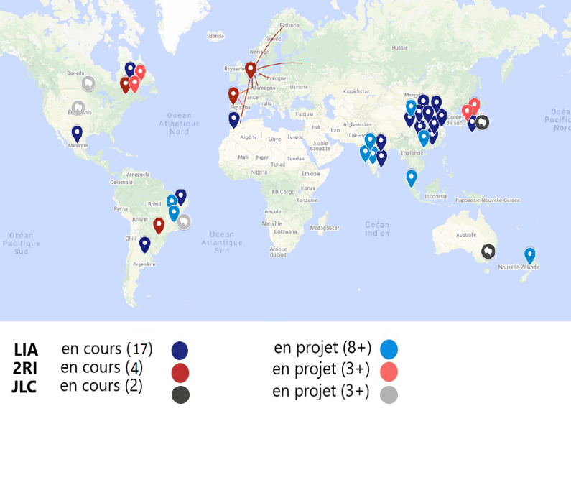
Europe et international, une ambition & une force
INRAE, des partenariats d’excellence partout dans le monde
17 laboratoires internationaux associés (LIA)
4 réseaux de recherche internationaux (2RI)
2 appels conjoints (JLC)
Des programmes prioritaires internationaux (PPI) > 1 étude pilote : Sols & changement climatique > 5 autres en cours de développement

Slide 8
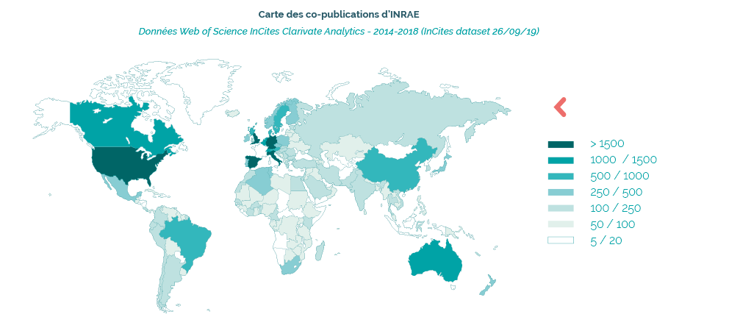
Europe et international, une ambition & une force
INRAE, des publications scientifiques avec 110 pays

Slide 9
Science Ouverte et participative
INRAE s’engage dans une politique de science ouverte basée sur une forte exigence de qualité, de transparence et de reproductibilité des résultats.
Des dispositifs innovants de validation par les pairs des processus de recherche, des résultats, des connaissances et des savoirs.
Des infrastructures numériques pour la gestion et le partage de données et des connaissances, en cohérence avec les politiques nationale et européenne.
Dans ses relations avec la société, INRAE est soucieux de l’impact sur l’économie des connaissances et sur l’innovation économique et sociale.
Des relations construites dans la durée avec les associations et ONG
Un soutien affirmé aux démarches participatives de recherche.

Slide 10
Le soutien aux politiques publiques
A l’interface entre science, société et action publique, les activités d’expertise et d’appui aux politiques publiques (EAPP), sont en grande synergie avec les activités de recherche.
Animer et soutenir l’activité en interne pour anticiper les défis sociétaux
Développer des dispositifs et processus participatifs innovants d’expertise et d’appui aux politiques publiques
Aider les décideurs et scientifiques à faire émerger de nouveaux projets de recherche au service de l’appui aux politiques publiques, en France comme à l’étranger
Une offre complète d’actions :
Expertises scientifiques
Prospectives
Recherche pour et sur les politiques publiques
Etudes avancées
Plateformes de données
Formation et sensibilisation

Slide 11
Partenariats & Innovation
450 partenaires socio-économiques (chiffres 2019)
15 domaines d’innovation
148 nouvelles déclarations d’invention et de résultats valorisables
38 demandes de brevets déposées
97 nouvelles licences sur brevets, savoir-faire, logiciels et COV
143 start-up créées dans l’environnement INRAE depuis 1999
Un réseau mobilisé
40 ingénieurs de projets en partenariat
15 chargés de partenariat et d’innovation
10 chargés de valorisation
Une animation scientifique autour de 5 instituts Carnot
Plant2Pro
France Futur Elevage
Qualiment
3BCAR
Eau et Environnement

Slide 12
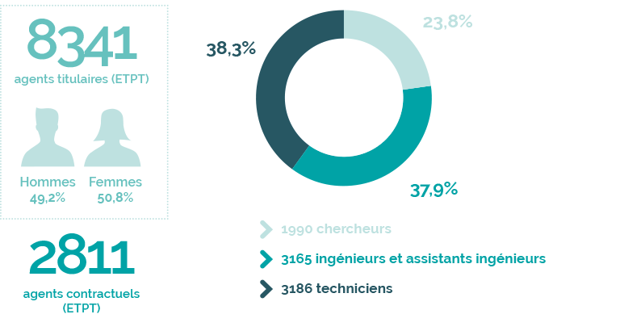
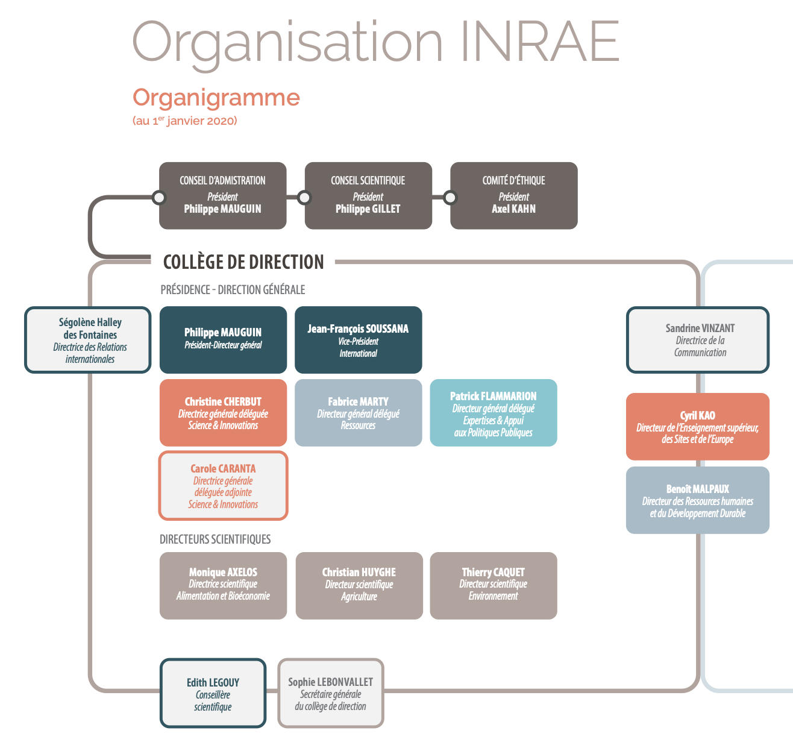
Données & chiffres clés
INRAE en 2020
Gouvernance
Plus d'un milliard d'euros de budget
Subvention pour charge de service public 78,3%
Ressources propres 21,7%
1er établissement de recherche labellisé Egalité et Diversité

Slide 13
Nous retrouver
Rejoignez-nous sur :
Inrae.fr

